Slide 1





Саша
Егор
Ксюша
Маша
Я и моё имя.

Slide 2
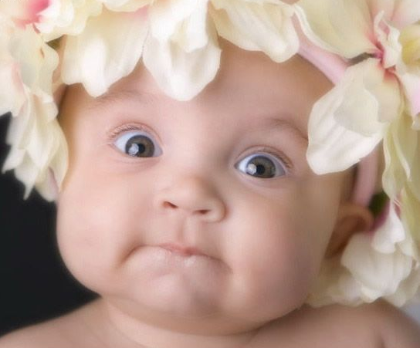
Что такое имя?

Slide 3

Имя это -личное название человека, даваемое при рождении.

Slide 4
Люди всегда давали друг другу имена или прозвища, которые сопровождали их всю жизнь. Как это началось, никто не знает, но об этом сложено много легенд и преданий.

Slide 5

Это интересно:
В древности имя подбирали исключительно по его значению. Например, в странах Азии в значениях имен часто скрыты названия времен года или природных явлений.
В древних языческих племенах детям давали очень некрасивые имена, так как считалось, что злые духи будут обходить стороной такого ребенка, и его жизнь станет счастливой.
В христианских странах было принято давать новорожденному имя святого, таким образом, он становится таким же чистым душой, и его ожидала счастливая судьба.

Slide 6
Самые распространенные варианты выбора имени.
Традиции
Случайность
Имя в честь родителя
Имя в соответствии со значением,
которое ему присваивается.

Slide 7
Каждое имя имеет тайну своего значения и происхождения.

Slide 8

Поля
Денис
Настя
Что в имени тебе моём…

Slide 9
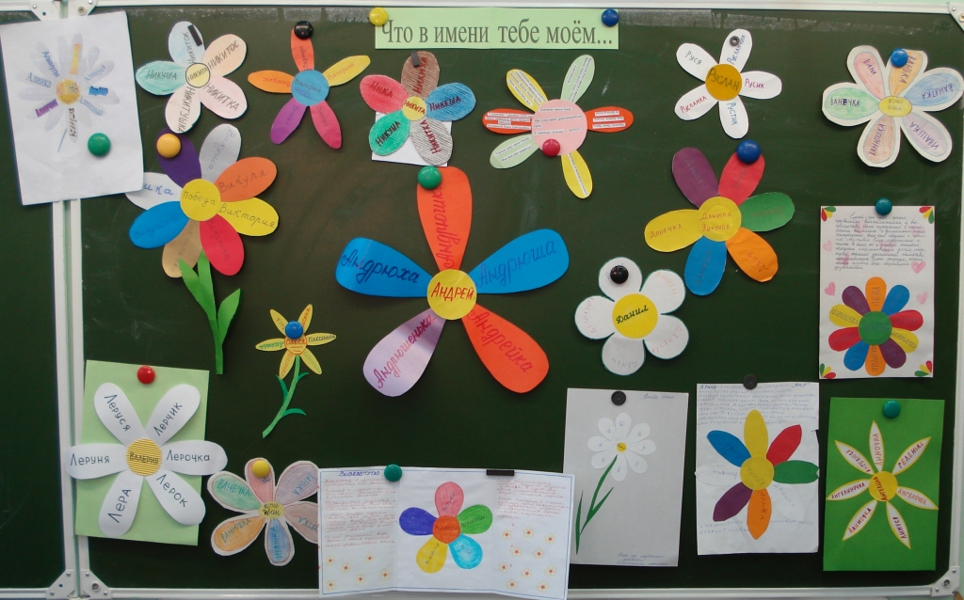

Slide 10
Вывод:
Русские имена имеют значение
Имя и характер взаимосвязаны

Slide 11

Спасибо за внимание!

